Slide 1

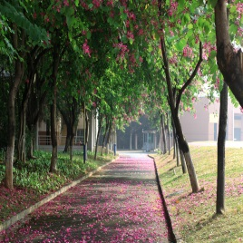
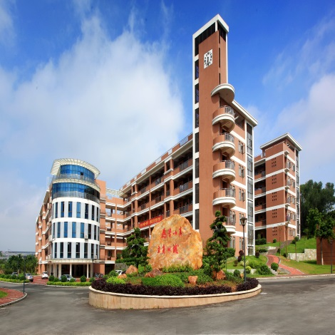
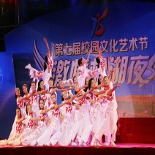
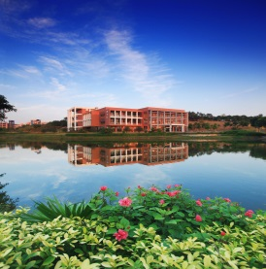
考前第一讲
化学科童建军

Slide 2
备考要点
1.回归基础，回归课本，熟练基本的化学方程式、物质性质和化学原理。
2.归纳整理，归纳高考的常考题型，以及常考题的解题思路、解题方法和答题规范。
3.每天做适量的题，限时训练，保持做题的感觉和节奏。

Slide 3
考场技巧
1. 心态要好，全卷目标是可以自定（根据自己情况）而不一定是 100 分。
2. 审题要仔细，要冷静，答题要准确、规范，力争把该拿的每一分都拿下来。
3. 重视选择题，仔细分析每个选项。
4. 做大题要回归对于常考核心知识建立的解题程序。
5. 审查归纳的书写易错点，保证书写规范。

Slide 4
考点提炼★化学实验题
1.物质检验题解题思路：明确（经过预处理后）要检验的物质或离子→除了要检验的物质或离子外，还存在哪些离子（可能存在干扰）→结合题目所提供的试剂，利用被检验物质的特征反应，挑选出用来检验的试剂，再次检验是否存在干扰→确定检验的顺序和步骤→用规范的表达书写实验步骤，书写实验现象、结论（注意与假设对应）。
2.对于不常见物质的检验：注意审题，分析混合物成分，反复读题，从题干中找出待检测物质与干扰物性质的不同点，可以通过定性检测（颜色、沉淀的变化）或定量检测（反应温度、分解温度、熔沸点）。

Slide 5
考点提炼★化学实验题
3. 滴定法计算题思路：
（1）明确测定的目的（待测物质是什么？百分含量？浓度？）。
（2）找出待测物质和标准液之间的定量关系，根据标准液的物质的量计算待测物的物质的量。
（3）注意滴定的量与样品的总量之间的关系（例如：配成 100mL 溶液，移取 25.00mL 进行滴定，计算出 25.00mL 中待测物质的物质的量后还应乘以4）。

Slide 6
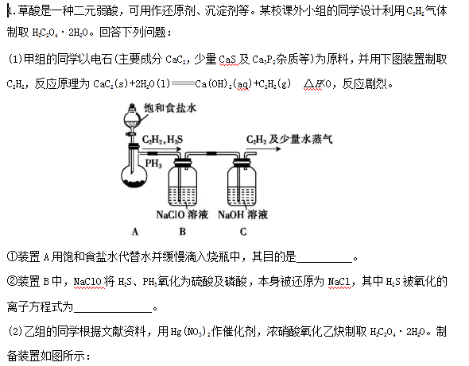
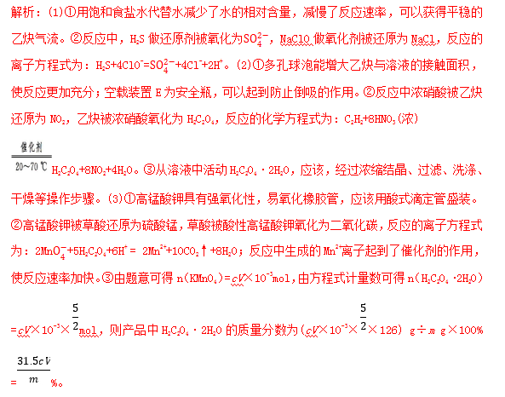
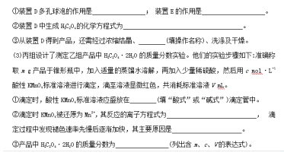
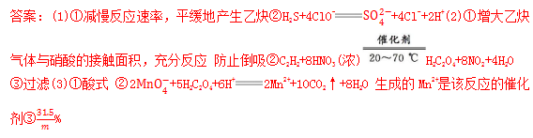
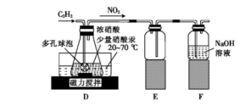
考点提炼★化学实验题
相当于降低水的浓度，减慢反应速率，获得平稳的乙炔气流
酸式滴定管
氢氧化钠溶液除去酸性气体杂质
次氯酸钠做氧化剂，除去硫化氢、磷化氢等杂质
酸性条件下，高锰酸钾被草酸还原为二价锰离子，生成的二价锰离子作催化剂，加快反应速率
乙炔被氧化为草酸，浓硝酸被还原为二氧化氮，反应条件为：硝酸汞做催化剂，水浴加热
吸收尾气防止污染环境
球泡、搅拌都有利于增大接触面积，使反应更加充分
安全瓶防止倒吸

Slide 7
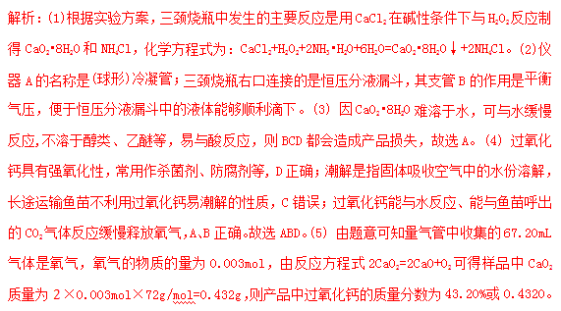
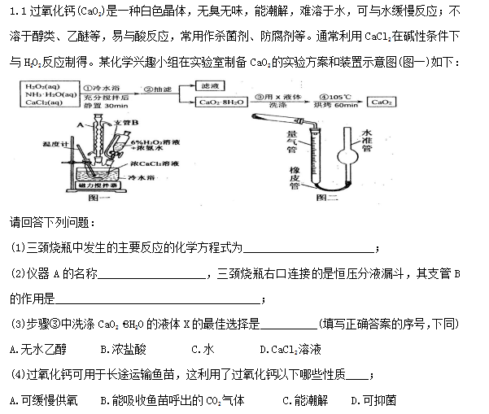

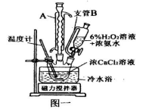

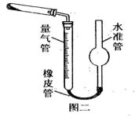
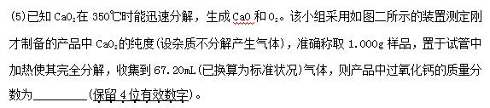
考点提炼★化学实验题
双氧水、氯化钙和氨水
低温条件下反应生成八水过氧化钙沉淀
抽滤加快过滤速率
为减少溶解损失，X为醇类、乙醚
球形冷凝管起冷凝回流作用
恒压分液漏斗，平衡气压，便于液体顺利流下
温度计控制反应温度
增大反应物接触面积，使反应更加充分
过氧化钙与水和二氧化碳缓慢反应生成氢氧化钙和氧气，起到供氧和杀菌的作用
过氧化钙受热分解生成氧气和氧化钙，氧气难溶于水，可用量气装置测定
量气时必须冷却到室温保证温度相同，两边液面相平，保证压强相同

Slide 8
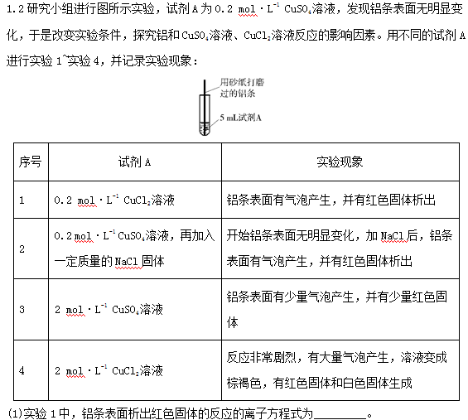
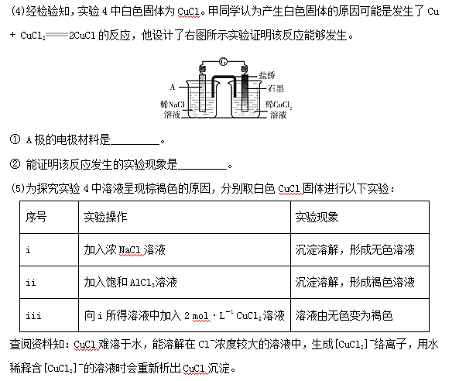
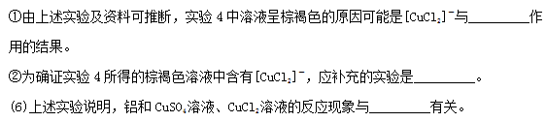

考点提炼★化学实验题

Slide 9
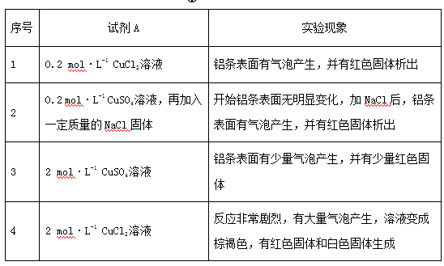
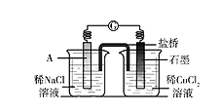
考点提炼★化学实验题
氯化铜溶液因水解显酸性，铝与溶液中氢离子和铜离子反应
稀硫酸铜溶液不与铝反应，加入氯化钠反应，说明氯离子可以加快反应速率。加入氯化钠后，溶液中氯离子浓度应该与实验1相同
增大硫酸铜溶液的浓度，铝能与溶液中氢离子和铜离子反应
增大氯化铜溶液浓度，铝与溶液中氢离子和铜离子反应速率加快，实验现象表明，溶液变为棕褐色，说明有溶于水的铜的化合物生成，有白色固体生成，说明有氯化亚铜生成
电流计指针偏转
A为铜，铜做负极放电生成亚铜离子，亚铜离子与氯化钠生成氯化亚铜沉淀
氯化铜在正极放电生成氯化亚铜沉淀

Slide 10
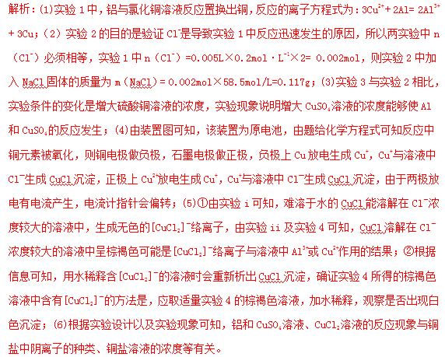
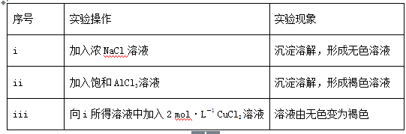
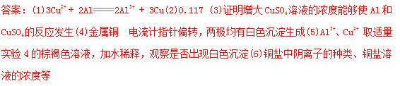
考点提炼★化学实验题
氯化亚铜溶解在浓的氯化钠溶液中生成无色的络离子
棕褐色的形成与铝离子有关
棕褐色的形成与铜离子有关
综上，铝与铜离子反应，与溶液中的阴离子种类和铜离子浓度大小有关，氯离子促进反应进行，硫酸根抑制反应进行；铜离子浓度小，置换出铜，铜离子浓度大，反应复杂

Slide 11
考点提炼★化学反应原理题
1. 熟练掌握影响反应速率（正、逆反应速率分别如何影响）、化学平衡的因素，分析问题时思考才有方向。
2. 审题：主要审清反应条件（如恒容、恒压、绝热容器等）；在影响速率和平衡因素中限定了哪些，可变化的是哪些；数据（单位是物质的量还是浓度？有无数量级？）；图像的横纵坐标（自变量、因变量）、起点、拐点、趋势、终点等。

Slide 12
考点提炼★化学反应原理题
3. 常见考点
（1）平衡计算题过程：注意三段式规范，初始数据不能错，列出表达式，带单位的数据代入，结果要考虑单位和有效数字。反应速率计算一定要注意初始数据正确（确定该时间段起点和终点浓度）、单位正确，要注意已知数据的物质和所求物质是否一致，否则需要转化。
（2）用平衡原理解释的表达题：一定要有明显的三部曲（存在什么平衡？哪些条件影响 c、T、P的变化？往哪个方向移动和移动的结果？）

Slide 13
考点提炼★化学反应原理题
（3）平衡常数应用：根据 K 与温度 T 的关系判断反应放热还是吸热，根据 Q 与K 的关系判断平衡往哪个方向移动。
（4）平衡图像题：审清图像中有哪些变量（其他不变），自变量和因变量的关系是什么？特别要注意图像的起点、斜率、拐点、平台、标注等要素。
（5）电化学原理：各种电极方程式的书写，要注意溶液的酸碱性及后续反应。建议：总结已做题目的各种电化学方程式，反思考题常设置的障碍及自己存在的问题。

Slide 14
考点提炼★化学反应原理题
（6）热化学方程式：热化学方程式书写的注意事项：状态、温度压强、可逆反应方程式的热效应、正负号、单位等。建议：总结已做题目的各种热化学方程式，反思考题常设置的障碍及自己存在的问题。
（7）沉淀溶解平衡计算。

Slide 15
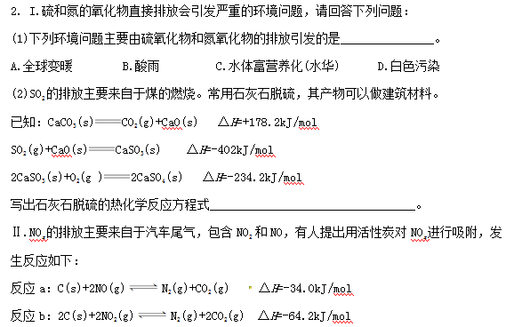
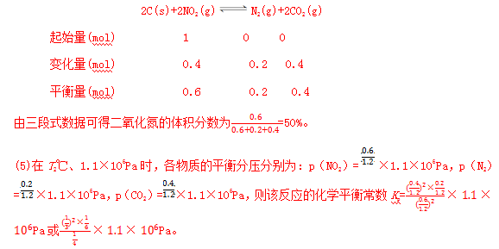
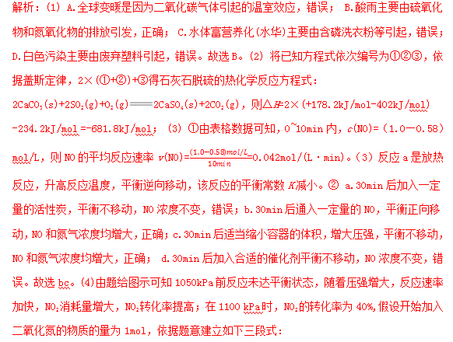
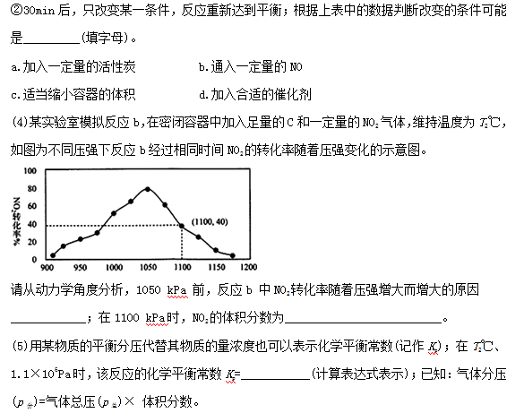
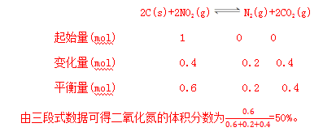
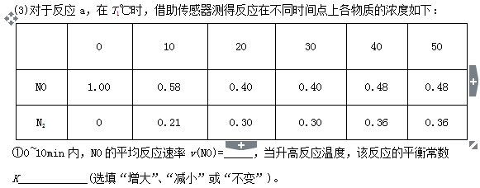
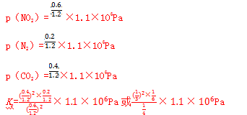
考点提炼★化学反应原理题
二氧化硫和氮的氧化物
氮和磷的化合物
二氧化碳
废弃塑料
右移，增大
固体，不移动
左移，氮气减小
不移动
盖斯定律
未平衡，压强增大，反应速率加快
放热反应
平衡
平衡形成
平衡移动

Slide 16
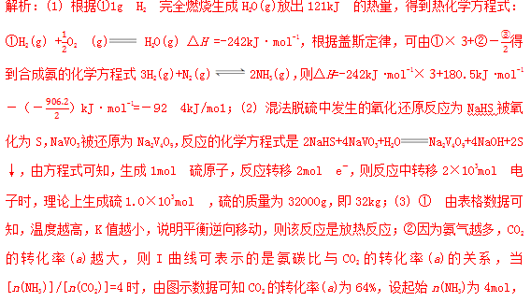
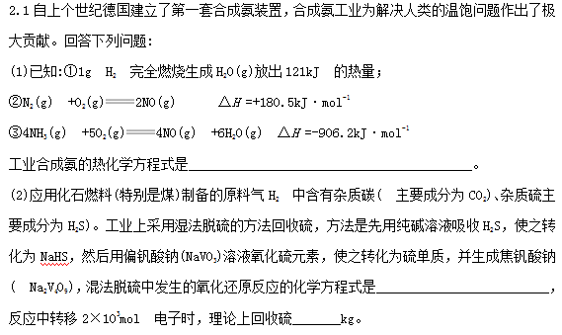
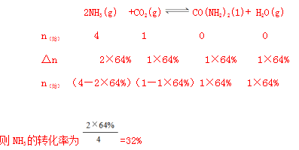
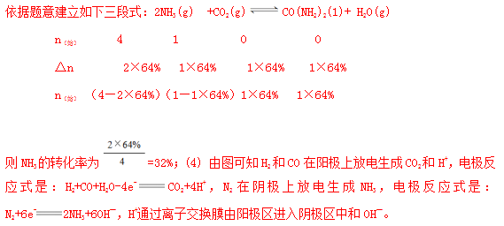
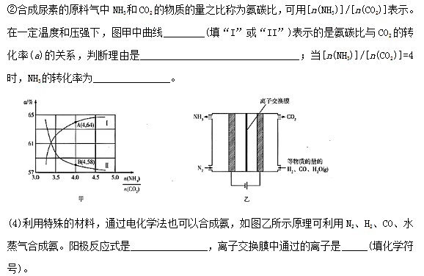
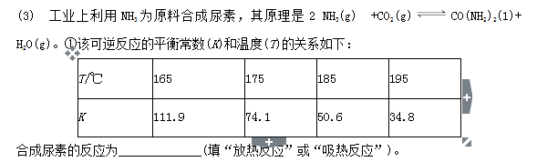
考点提炼★化学反应原理题
盖斯定律
增大氨气浓度，二氧化碳转化率增大
硫氢化钠被氧化为硫，偏钒酸钠被还原为成焦钒酸钠
阴极
阳极
阳极上一氧化碳、氢气放电生成二氧化碳和氢离子
阴极上氮气放电生成氨气
温度升高，平衡常数减小，放热反应

Slide 17
考点提炼★化学工艺流程题
1. 解题思路：阅读题干，获取工艺目的，整体浏览一下流程，具体看设问，根据设问分析相关环节（兼顾前后）的物质变化，围绕最终目的或该环节的目的思考答题。
2. 审题：要充分结合大题干（含原料成分、含量、工艺目的等信息）、流程图（含工艺目的、物质变化、产物、副产物、条件等丰富信息）、备注、表格、图像等信息进行解题。
3. 分析物质变化时，应该在每一步方框外注明物质成分或离子成分；设问之间关联小，若碰到疑难问题，可先跳过不会的设问。

Slide 18
考点提炼★化学工艺流程题
4. 常见考点：
（1）预处理的目的：例如为什么要煅烧、研磨、酸浸、加热等；如何提高浸出率等。
（2）反应方程式的书写：要从流程图或题干信息审清核心的反应物和生成物，再根据氧化还原反应或元素守恒等规律判断其他部分，注意配平、反应条件、气体沉淀符号的书写。
（3）反应条件的控制：即为什么要采取某操作或措施，包括为什么要选择某种试剂，试剂添加顺序，为什么要控制某温度，为什么要控制某 pH 等。
（4）实验操作：常考结晶方式、用什么洗涤、过滤、干燥等操作。
（5）滤液或母液成分，可循环的物质。

Slide 19
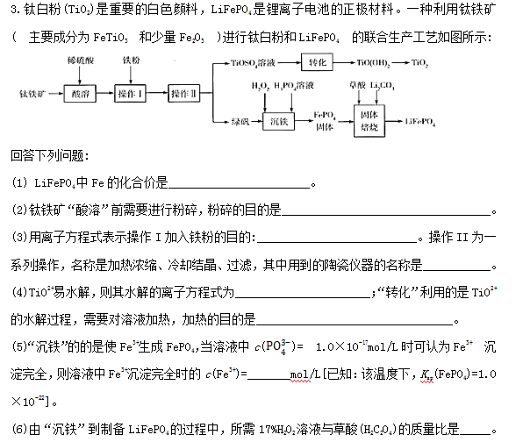
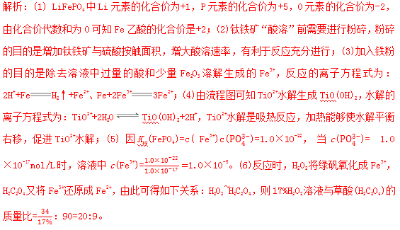

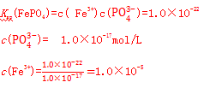
考点提炼★化学工艺流程题
原料
化合价不变
产品
化合价升高
化合价代数和为0
增大反应速率。使反应更加充分
与过量的酸和三价铁离子反应
水解反应是吸热反应，升高温度，水解程度增大

Slide 20
考点提炼★有机化学基础题
1. 审题：特别注意流程中的反应条件、反应类型和官能团变化等信息。
2. 书写规范：（1）有机物用结构简式体现（建议结构简式和键线式不要混用），官能团位置不提倡缩写，最好用结构式清晰表示出来；（2）反应方程式用“→”，注意反应条件，不要漏写小分子如：水。
3. 常见考点：
(1) 由键线式或结构简式推分子式。
(2) 官能团名称或结构简式、官能团的性质。

Slide 21
考点提炼★有机化学基础题
(3) 有机反应类型：注意各种反应类型的定义和特点，书写时要写全名称，如“取代反应”不要只写“取代”。
(4) 有机反应方程式：常规反应方程式：熟悉典型的有机反应，注意多个官能团反应方程式的书写，例如：两个羟基与钠反应，两个醛基的银镜反应。特别注意掌握以下几种反应方程式的书写：苯与溴取代，苯的硝化反应，卤代烃消去、水解，醇的催化氧化、醇的卤代、醛催化氧化、醛的银镜反应、菲林反应，酸与碳酸钠、碳酸氢钠反应，缩聚反应（同一单体，不同单体）。信息方程式：分析断键和成键位置、方式，关键部位模仿已知反应，其他部位保持不变。
（5）同分异构体：审清题目要求，计算不饱和度，确定官能团异构、碳链异构和官能团位置异构。

Slide 22
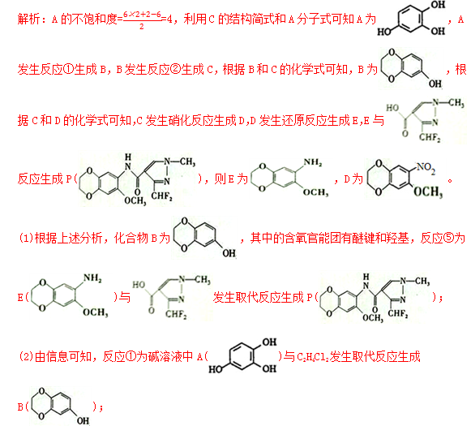
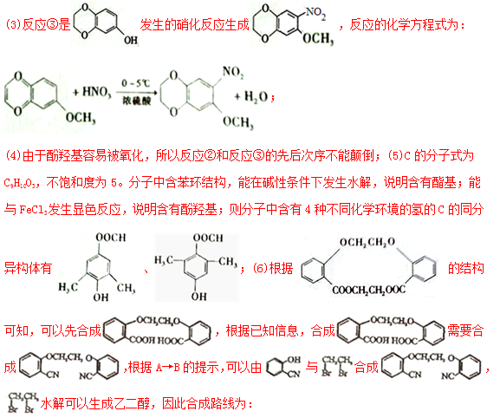
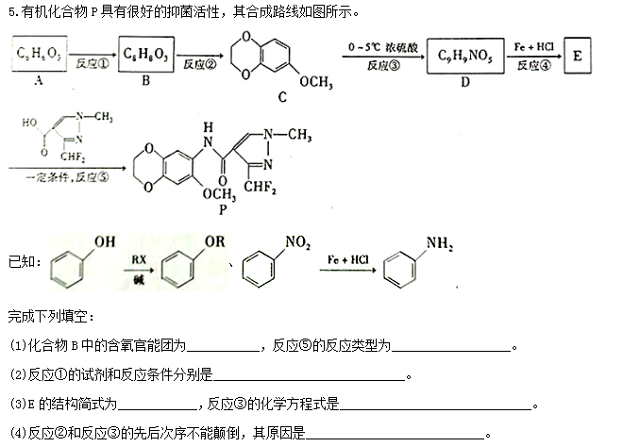
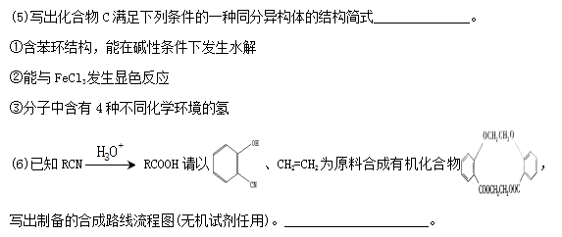




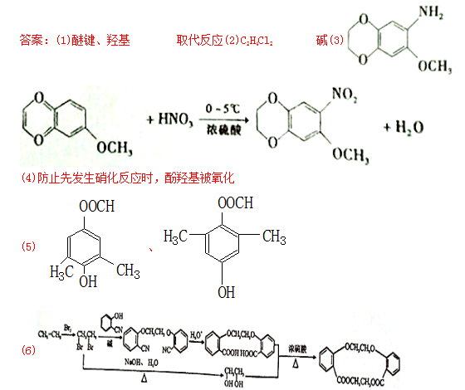






考点提炼★有机化学基础题
酯化反应
硝化反应
还原反应
取代反应
酚羟基
酯基
结构对称
取代反应
酚羟基容易被氧化

Slide 23


Slide 24

金榜题名！
谢谢

